Slide 1
Duckietown: Jobb oldali vezetősáv Szegmentáló Hálózat
Készítette:
Szabados Anikó Renáta
Nyikovics Máté
Tim Márton

Slide 2
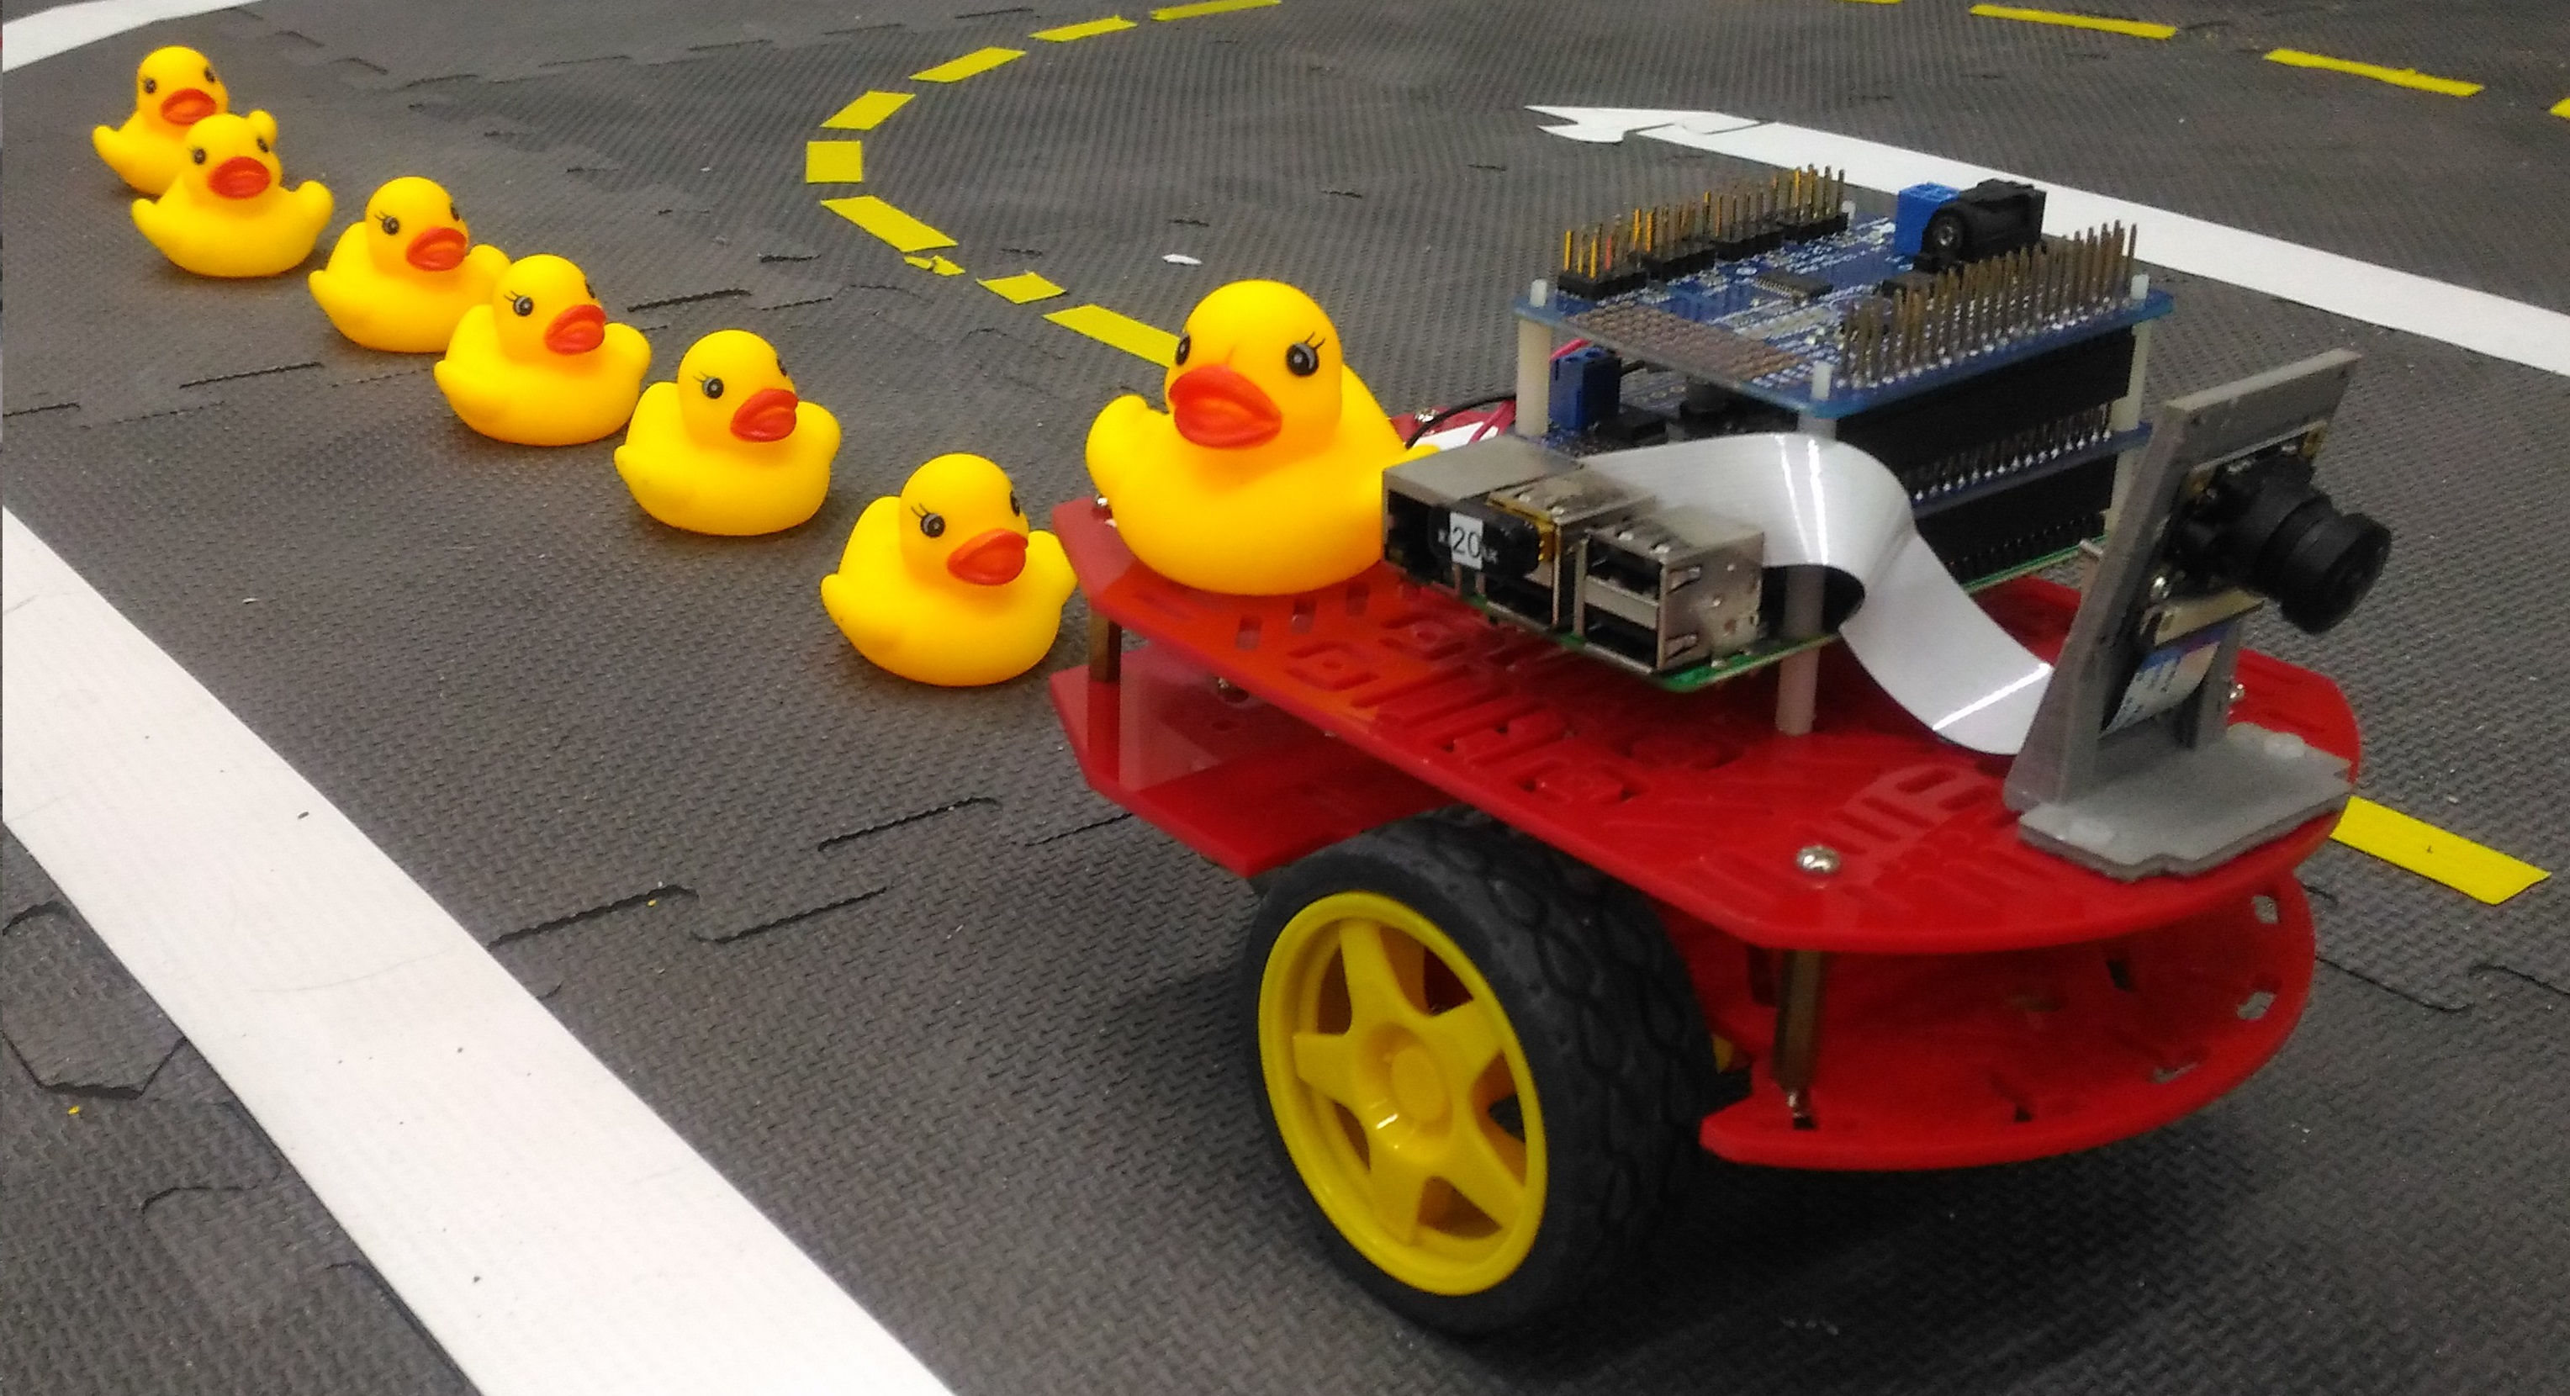
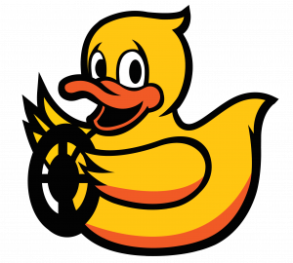
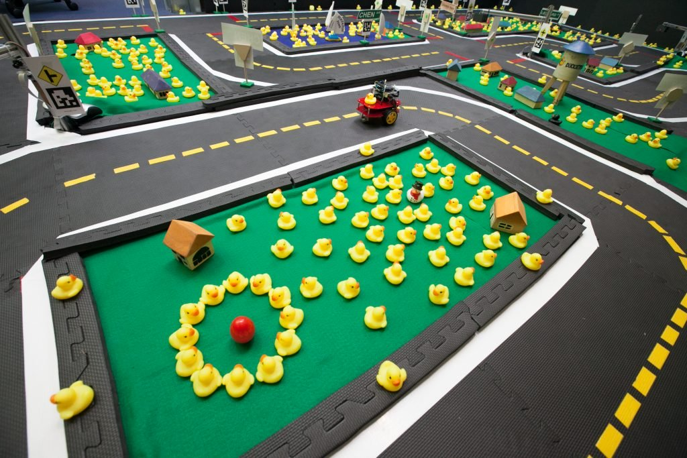
Kitűzött céljaink
Duckietown projekt – önvezető autók fejlesztésének problémáját kívánja feloldani (Paull, Liam, et al., 2017)
Duckiebotok működése egyszerű, mégis szimulálja a valóságot
Megoldandó feladat: Jobb autósáv detektálása szemantikus szegmentáció segítségével
Notes:
A félév során a csapatunk egy, az autóiparhoz szorosan köthető projekt megvalósítását tűzte ki célul, konkrétan útszakasz jobb autósáv detektálását. (lehetséges aspirációk vannak/voltak ez irányba)
A projektet a duckietown környezetben terveztük megvalósítani.
A duckietown egy MIT-ről néhány éve indult projekt, melynek missziója, hogy kézzelfogható bevezető élményt nyújtson a robotika és az AI világába.

Slide 3
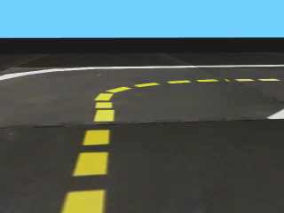
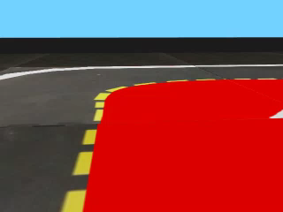
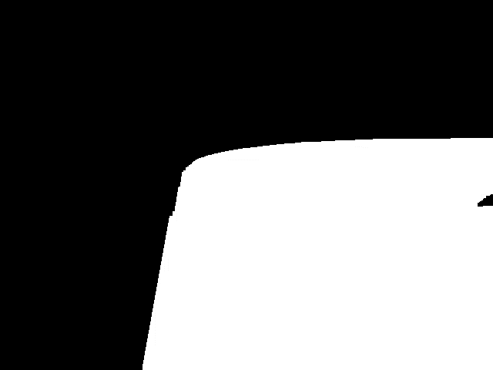
Adatok beszerzése, előkészítése
Duckietown Gym – Duckiebot szimuláció, szabad forrású
Szimulátor módosítása és képfeldolgozás
eredeti - annotált = utófeldolgozott
eredeti - annotált = utófeldolgozott
Notes:
A duckietown környezetnek egyik számunkra szignifikáns előnye, hogy elérhető hozzá nyílt forráskódú szimulátor, melyben egy duckiebot mozgása vezérelhető.
E szimulátort használtuk adataink előállításához oly módon, hogy a szimulátornak megvalósítottuk egy annotált verzióját, melyben a jobb sáv elkülönítve szerepelt.
Az így kinyert két videostream képkockáinak különbségéből egy utófeldolgozó script segítségével kaptuk meg a pixel jobb sávban lévőségének valószínűségi mátrixát, mely mátrixot szürkeárnyalatos képként értelmezve és szekvenciálisan összefűzve a jobb alsó sarokban lévő videó szemléltet.
E videó, valamint az eredeti szimulátor kimenet képkockái képezték a későbbiekben a hálózatunk bemenetét.

Slide 4
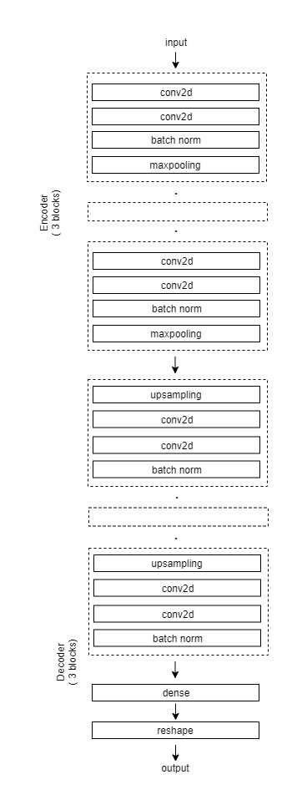
Rendszerterv encoder-decoder
Populáris architektúrák alapján (SegNet, U-Net)
3 encoder-decoder blokk
1 dense layer sigmoid aktivációval
Notes:
Néhány szót a hálózatról...
Az architektúra kidolgozásánál hasonló problémakörben bevált hálózatok architekturális elemeit vettük alapul.
Ezek alapján alakítottuk ki az ábrán látható architektúrát.
Lényegi rész autoenkóder, 3 encoder 3 dekóder blokk
1 enkóder blokk az 2Dkonvolúciók batch normalizációs réteg és max pooling réteg összefűzve
1 dekóder blokk...
Végén dense layer sigmoid aktivációval a konvolúció eredményének valószínűséggé konvertálásához.

Slide 5
Tanítás & Eredmények
bemenet | elvárt kimenet | kapott kimenet
1388 training kép
160x120-as felbontás
Binary cross entropy
Learning rate decay
Early stopping
Notes:
1388 train, 568 teszt, 357 validációs kép
160x120-as képek, performancia indokok miatt
Randomizált batchenként adtuk a hálózatnak
Veszteségfüggvény bináris keresztentrópia
Jobb pontosság eléréséhez Lr decay 2 lépcsős
Túltanulás megakadályozásához early stopping –al mitigáltuk
A tanítás végén a modellünk 98% validation accuracyra volt képes,
magasnak tűnik, de a kis felbontásból adódóan háló vétett szignifikáns hibákat

Slide 6
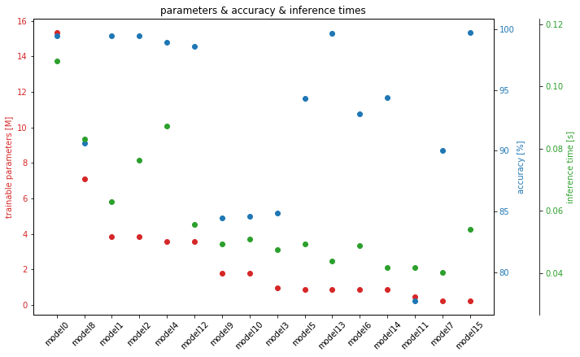
optimalizáció
Kézi
Inferencia időre
90%+ pontosság mellett
Hyperparaméter-szintű
Hálózatszintű
Notes:
Az előzetes eredmények után a hálózatot inferencia időre optimalizáltuk
3 paraméter: Bemenet mérete, Konvolúciós filter szám, ill. kernel méret
Optimalizálás során a paraméterek mellett a hálózat architekturáját is módosítottuk,
Ennek elsődleges oka az input kép méretének és a pooling layereknek kapcsolata.
Másodlagosan pedig kívácsiságból is, hogy lássuk egyes layerek szerepét

Slide 7

konklúzió és Jövőbeli tervek
Tervek
Valós környezeti adatok használata
Képszekvencia sorrendjének figyelembe vétele / időbeliség felhasználása pontosság növeléséhez
Minimalisztikus modell keresése
?
Notes:
Konklúzióként úgy gondoljuk, hogy sikerült megvalósítani egy alapszintű jobb sáv detektálására képes hálózatot szimulált adatok alapján.
Jövőbeni tervek közt elsődlegesen említenénk a valós környezeti adatokhoz való adaptálást és az ezzel járó kihívások megoldását.
Illetve egy minimalisztikus modell megkeresését, mely közel valós idejű, elfogadható pontosságú teljesítményre képes mikrokontrolleren.
Illetve utolsó néhány másodpercben szeretnénk reagálni szerintünk legkritikusabb megjegyzésre
Konkrétan h kevés adatot használtunk
Ez részünkről tudatos döntés volt, mivel mindhárman ebben a félévben találkoztunk 1x neurális hálókkal, a célokat reálisnak tartani, és ennyi képpel úgy érezzük sikerült kiaknázni a szimulátor adta lehetőségeket.

